Slide 1
专题1 揭示物质结构的奥秘
第二单元 物质结构研究的范式与方法

Slide 2
学习目标
1．认识物质的空间结构可以借助某些实验手段来测定，通过这些手段所获得的信息为建立物质结构模型或相关理论解释提供支撑。
2．知道原子光谱、分子光谱、晶体X射线衍射等是测定物质结构的基本方法和实验手段。

Slide 3
核心素养
建立认识物质结构研究的范式与方法认知模型。认识物质结构研究的两种范式及其相互关系；能举例说明科学假说和论证、实验方法、模型方法等在物质结构研究中所起的重要作用。能说明原子光谱、分子光谱、X射线衍射等实验手段在物质结构研究中的作用。

Slide 4
活动探究
如何理解物质结构研究的归纳范式？请举例说明。
提示：归纳范式，其过程为“从个别到一般”。具体而言，根据事实进行概括归纳，抽象出共同点，上升为本质规律。如在学习元素周期律时，通过书写1～20号元素的原子核外电子排布来认识前20号元素对应原子结构的不同，从中归纳出元素核外电子排布的规律，并从结构上解释了元素化合价规律性变化的原因。

Slide 5
[思考交流]
1．钠原子最外电子层上1个电子极易失去表现出强还原性的特点，可以推出同族半径更大的钾、铷、铯元素具有更强的还原性的结论，这是运用了研究物质结构什么范式？如何认识该范式？
提示：演绎范式。演绎范式，其过程通常为“从一般到个别”。具体而言，它是从某个一般结论出发，向从属于这一结论的多个要素进行推理的过程。
2．试举例说明什么是归纳范式。
提示：根据Na、Mg、Al与水或酸的实验，得出第3周期元素金属性的递变规律。

Slide 6
知识梳理
一、物质结构研究的范式
1．物质研究的范式
(1)归纳范式，其过程为“从个别到一般”。具体而言，根据事实进行概括归纳，抽象出共同点，上升为本质规律。
(2)演绎范式，其过程通常为“从一般到个别”。具体而言，它是从某个一般结论出发，向从属于这一结论的多个要素进行推理的过程。
归纳范式和演绎范式不是孤立使用的，在实际研究中常常融合在一起。

Slide 7
2．归纳与演绎的关系
从科学研究的途径来看归纳和演绎的使用，一般为先归纳、后演绎。演绎是从一般到个别，从理论推出新的事实。在演绎的指导下归纳，在归纳的基础上演绎，两者互相联系、互为前提。在实际的化学研究中，研究的具体对象千差万别，使得归纳和演绎的关系也更为复杂，往往需要归纳和演绎的串联、交叉运用，有时还需要与其他逻辑方法并用或交替使用。

Slide 8
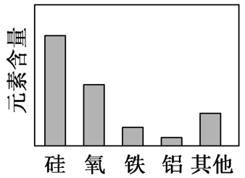
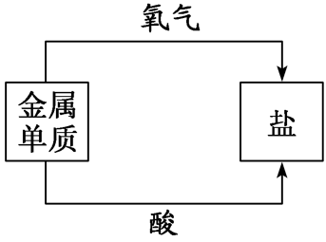
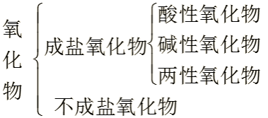
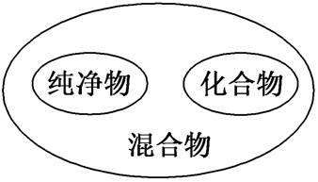
巩固练习
1．归纳法是学习化学的重要方法之一，下列图示正确的是 ( )
A
A | B | C | D
氧化物分类 | 物质分类 | 地壳中元素含量 | 金属的化学性质

Slide 9
【解析】氧化物分为成盐氧化物和不成盐氧化物，成盐氧化物分为酸性氧化物，碱性氧化物，两性氧化物，故A正确；化合物是由两种或两种以上元素组成的纯净物，它和纯净物属于包含关系，混合物和纯净物是并列关系，故B错误；地壳中含量最多的前五种元素依次为氧、硅、铝、铁、钙，故C错误；金属和氧气反应，生成金属氧化物，不是盐，故D错误；故选A。

Slide 10
2．根据CO₂、SO₂、SO₃与碱、水均反应的性质，得出酸性氧化物的通性，然后预测酸性氧化物SiO₂也能与上述两种物质反应，以下说法错误的是 ( )
A．酸性氧化物通性的得出运用的是归纳范式
B．SiO₂能与碱、水两种物质反应
C．预测酸性氧化物SiO₂的性质运用的是演绎范式
D．运用演绎范式预测得出的结论不一定完全正确
B
SiO₂不溶于水，与水不反应

Slide 11
活动探究
阴极射线的发现、α粒子散射实验、氢原子光谱的发现和研究，对揭示原子内部结构的奥秘具有极为重要的作用。道尔顿、汤姆生、卢瑟福、玻尔等人提出的原子结构模型对人类探索物质结构作出了巨大贡献。
请你从这些事例和科学家的研究中说明科学假说和论证、实验方法、模型方法对探索物质的微观结构的重要性。

Slide 12
[思考交流]
1．在物质结构的研究中，常用到哪些物质手段和研究方法？
提示：借助科学仪器等物质手段，常用的化学研究方法有科学假设和论证、实验、模型建构等。
2．在物质结构的研究中是如何运用科学假设和论证的？
提示：在观察的基础上提出假设，然后通过实验进行验证，实验证明正确的假设还需通过建立理论来将这些知识组织起来，使之成为知识体系。当反常现象大量出现，而原有理论又不能很好地作出解释时，就需对原有理论加以修改，甚至需要提出新的理论。

Slide 13
3．人们借助实验观测的事实对假设的正确与否进行检验时用到了哪些仪器和手段？
提示：显微红外光谱仪、电子显微镜、原子吸收分光光度计、X射线衍射仪等。
4．如何认识模型方法？
提示：模型既可以是对原型的简化和纯化、抽象和近似，也可以是结合某种理论形态下建立的思维模型。模型研究对科学家探索物质的微观结构具有非常重要的意义。

Slide 14
知识梳理
二、物质结构研究的方法
1．科学假设和论证
根据已有知识，对所研究的事物或现象作出初步的解释。它是人们关于某一事物或现象的一种理性推测。为了证明假设是否正确，必须通过不断地重复实验进行论证。通过实验进行验证，经实验证明正确的假设还需通过建立理论来将这些知识组织起来，使之成为知识体系。当反常现象大量出现，而原有理论又不能很好地作出解释时，就需对原有理论加以修改，甚至需要提出新的理论。

Slide 15
2．实验方法
人们往往需要借助实验观测的事实对假设的正确与否进行检验。20世纪中后期，扫描隧道显微镜、原子力显微镜等一系列研究分子结构的仪器问世，各种光谱和晶体X射线衍射实验方法应用于研究原子、分子和晶体结构，使得原子和分子的微观世界不断被揭示。
3．模型方法
科学家需要运用一定的逻辑推理与模型思维对实验结果进行处理。模型既可以是对原型的简化和纯化、抽象和近似，也可以是结合某种理论形态下建立的思维模型。模型研究对科学探索物质的微观结构具有非常重要的意义。

Slide 16
巩固练习
1．在探索微观世界的过程中，科学家们常通过提出假说来把握物质的结构及特点，不断拓展认识的新领域。关于假说，有如下表述，其中正确的是 ( )
A．假说是对现实中已知事物或现象的一种简化处理
B．假说是根据已知的科学事实和原理对未知领域的事物或现象的本质提出的一种推测
C．假说是对一个问题的所有幻想和假定
D．假说最终都可以变成科学理论
B

Slide 17
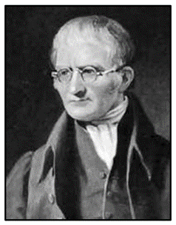
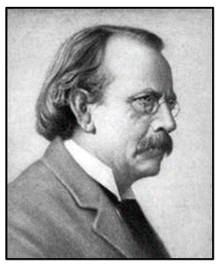
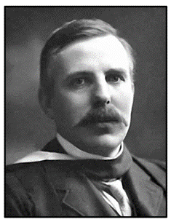
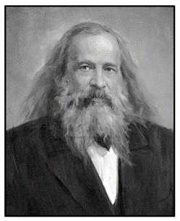
2．人类认识原子的历史是漫长的。下列与原子结构模型的演变无关的科学家是 ( )
A．道尔顿 B．汤姆生
C．卢瑟福 D．门捷列夫
D
提出了原子结构的“葡萄干”模型
建立了原子学说
发现了元素周期律，并编出了元素周期表
提出了原子结构的核式模型

Slide 18
当堂检测
1．物质结构研究的范式有 ( )
A．观察法 B．实验法
C．演绎范式 D．计算法
C
【解析】物质结构研究的范式有归纳范式、演绎范式。

Slide 19
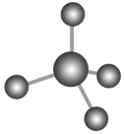
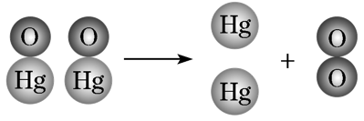
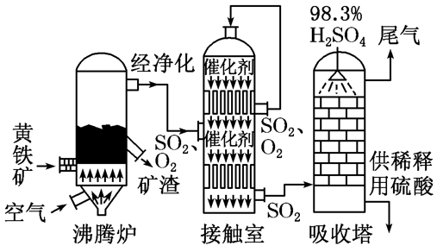
2．化学中的模型有助于我们形成化学学科的思想和方法，其中，实物模型是依靠物质的基本形态所做的模仿。下列属于实物模型的是 ( )
D
A．卢瑟福原子结构模型
B．CH₄分子的结构模型
C．氧化汞受热分解示意图
D．接触法制硫酸示意图

Slide 20
3．英国科学家卢瑟福提出原子结构的行星模型的著名实验是 ( )
A．铀盐晶体实验 B．X射线管实验
C．α粒子散射实验 D．理想气体实验
C
【解析】1911年，卢瑟福根据α粒子散射实验现象提出原子核式结构模型；卢瑟福提出原子结构行星模型，是通过α粒子散射实验提出带核的原子结构模型的，故选C。

Slide 21
4．原子结构模型经历了五个主要阶段：1803年实心球模型―→1904年“葡萄干面包”模型―→1911年原子核式结构模型―→1913年轨道模型―→20世纪初量子力学的原子结构模型。对轨道模型贡献最大的科学家是 ( )
A．玻尔 B．汤姆生
C．卢瑟福 D．道尔顿
A
【解析】引入量子论观点，提出电子在一定轨道上运动的原子结构模型。

Slide 22
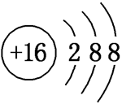
5．下列说法错误的是 ( )
A．汤姆生发现原子中存在电子，提出“葡萄干面包式”原子结构模型
B．卢瑟福研究了氢原子光谱并提出了带核的原子结构模型
C．波尔研究氢原子光谱，引入量子论观点，提出电子在稳定轨道上运动
D．S^{2－}的结构示意图：
B

Slide 23
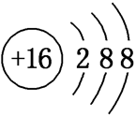
【解析】汤姆生发现电子后，提出“葡萄干面包式”原子结构模型，故A正确；卢瑟福根据α粒子散射实验现象提出原子核式结构模型，故B错误；波尔研究氢原子光谱，引入了量子理论观点，提出量子力学模型，故C正确；硫原子的核电
荷数为16，硫离子核外电子数为18，其离子结构示意图为 ，故D正确。

Slide 24
本节内容结束
更多精彩内容请登录：www.xinjiaoyu.com

